Slide 1
籃球社B活動花絮

Slide 2
ADD YOUR TITLE
ADD YOUR TEXT
目錄
1.熱身
說明
2.運球
說明
熱身運動（英語：Warming up）是指運動或比賽前，讓身體能夠適應激烈活動的準備動作，如伸展、拉筋、柔軟操等等。目的是要提升體溫，使身體變得較暖和。熱身運動可以預防或減少運動傷害，更可增進肌肉反應靈活，所以無論做任何運動，事前的熱身運動非常重要。
目的
运球（dribble）是篮球比赛中个人进攻的重要技术。它不仅是个人攻击的有力手段，而且是组织全队进攻战术配合的桥梁。有目的的运球可以突破防守、发动进攻、调整位置、寻找有利时机进行传球和投篮，尤其是进攻紧逼人盯人防守的有力武器；盲目的运球会贻误战机，造成被动。
3.傳球
說明
4.上籃
說明
篮球传球技术，主要包括双手胸前传球，单手肩上传球，单手侧传球，行进间传球的技术。传球技术是篮球的基本技术，篮球是一项团队项目，练习传球技术是非常重要的。 采用何种方式传球取决于实际情况。方式虽然不同，但有几点是一致的：所有的传球都是用手指完成，而不是用手掌。为控制球的速度、方向，手指应该尽可能地张开（但不能太僵硬），手腕要有弹性。另外排球运动，足球运动以及毽球运动中也有传球。
上篮或称走篮或挑篮是篮球中的一种动作，指进攻到篮下的位置跳起，把篮球升起接近篮筐再以单手将球放进去或擦板投进。
上篮又按出手时手与肩的相对高度,分为高手上篮和低手上篮；上篮包括单手和双手两种手部动作，同时又还包括行进间和跳起两种身体姿态。手部动作有正手、反手、勾手的区别。

Slide 3
ADD YOUR TITLE
ADD YOUR TEXT
PART
ONE
熱身

Slide 4
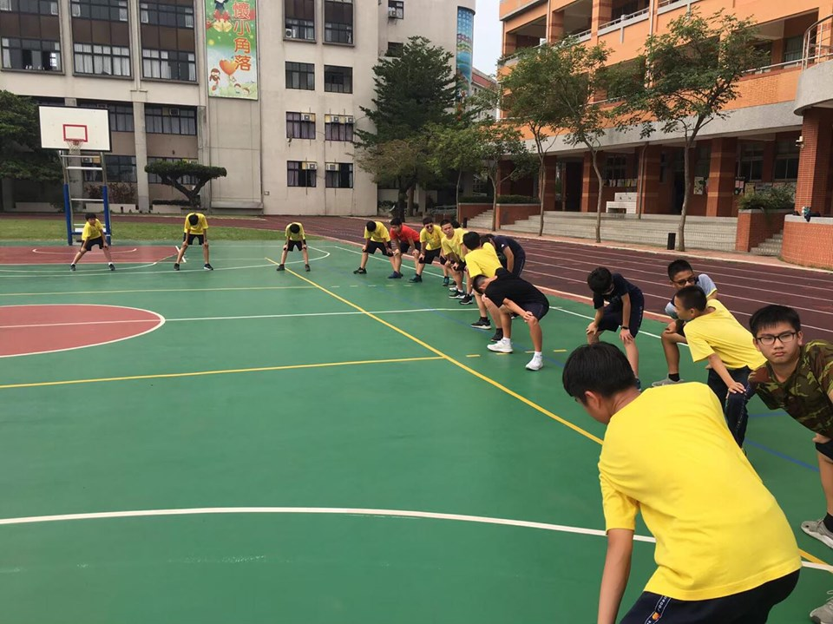
ADD YOUR TITLE
ADD YOUR TEXT
左壓肩
讓背轉開
讓身體更有力量

Slide 5
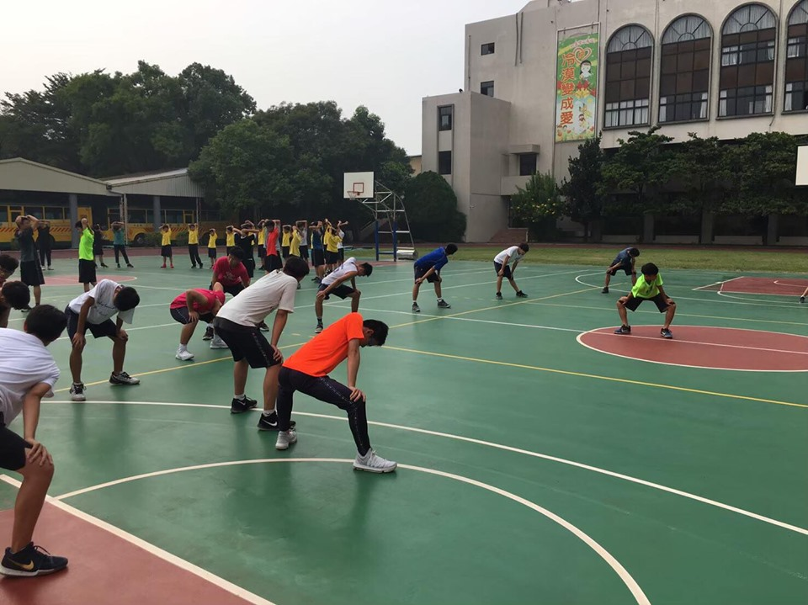
ADD YOUR TITLE
ADD YOUR TEXT
右壓肩
讓背轉開
讓身體更有力量

Slide 6
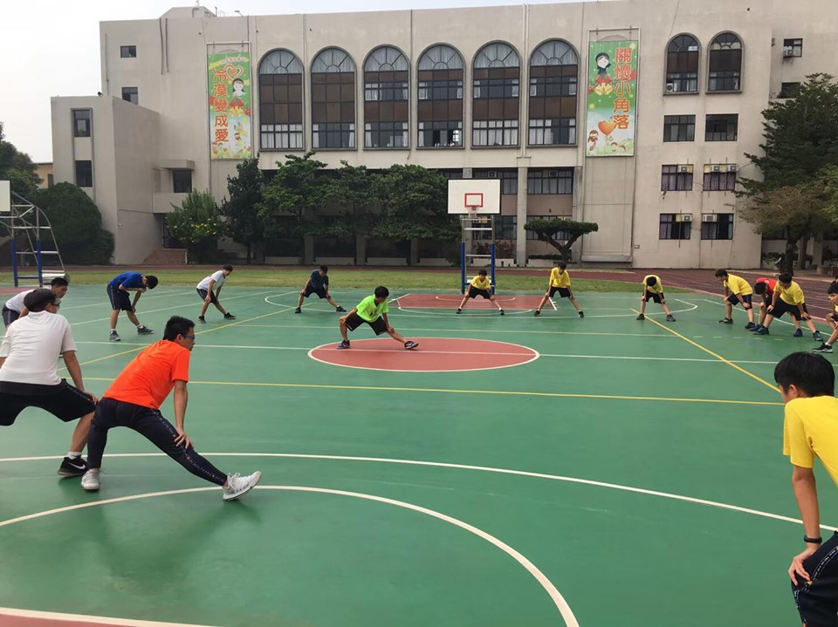
ADD YOUR TITLE
ADD YOUR TEXT
壓膝
將後側大腿拉開
讓自身活動力提高

Slide 7
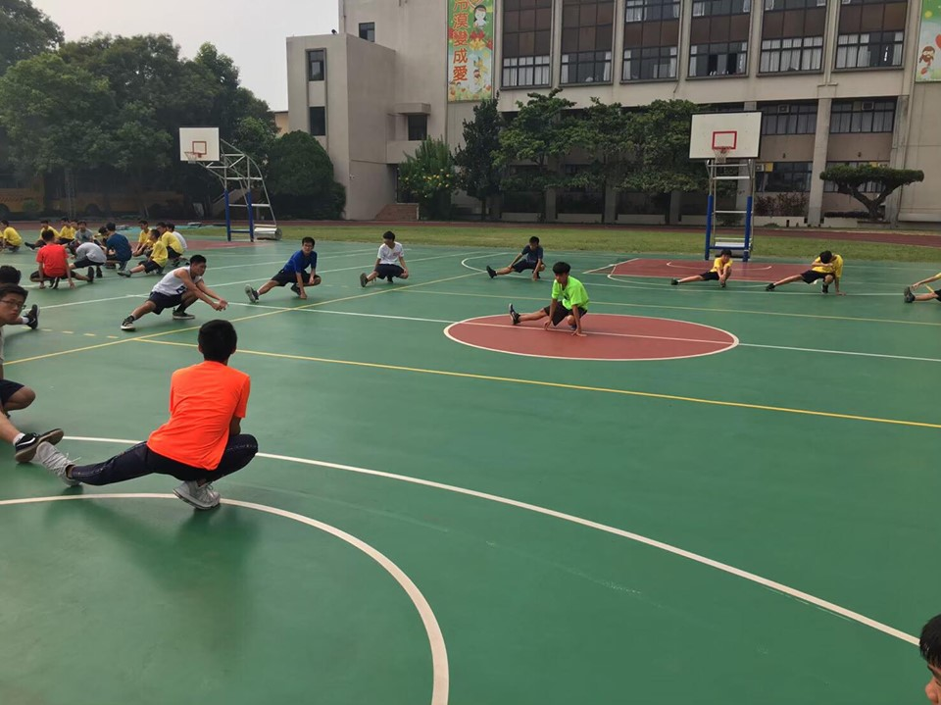
ADD YOUR TITLE
ADD YOUR TEXT
大腿側壓
拉伸範圍包含
小腿後側
大腿後側
提升打球機動性

Slide 8
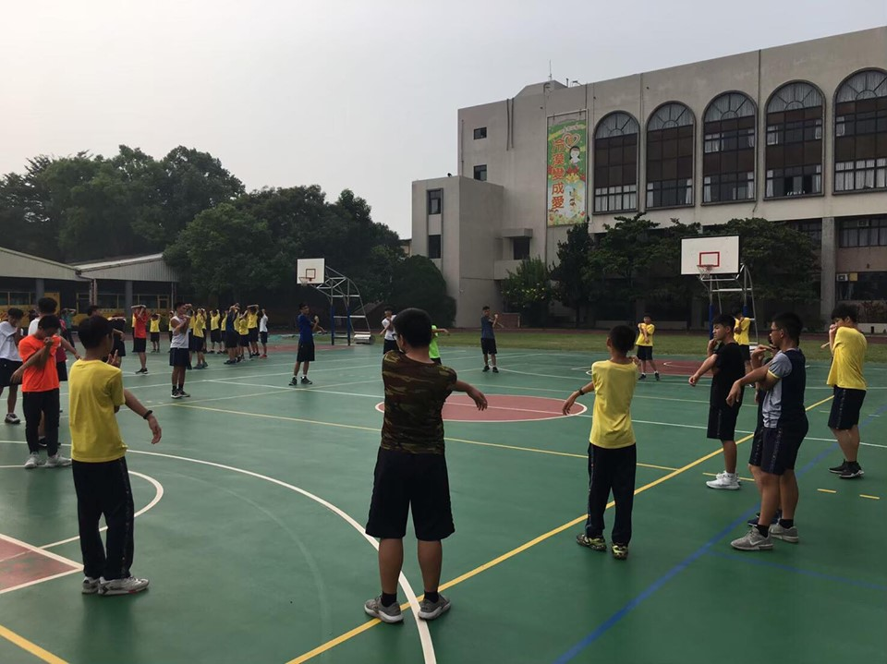
ADD YOUR TITLE
ADD YOUR TEXT
上臂伸展
將手臂肌肉拉開
提升防守的範圍
以便更好的抄截

Slide 9
ADD YOUR TITLE
ADD YOUR TEXT
PART
TWO
運球

Slide 10
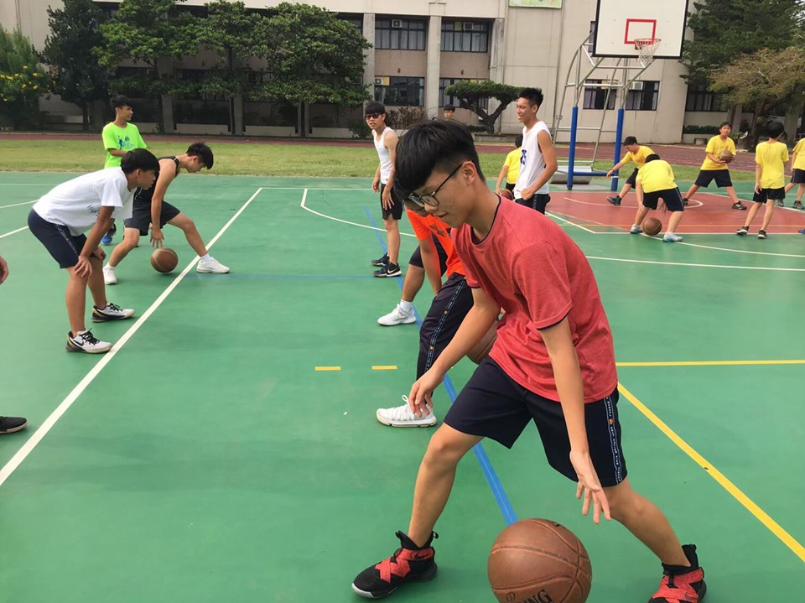
ADD YOUR TITLE
ADD YOUR TEXT
跨下運球
將球從雙腳間落下
以便達到護球功能

Slide 11
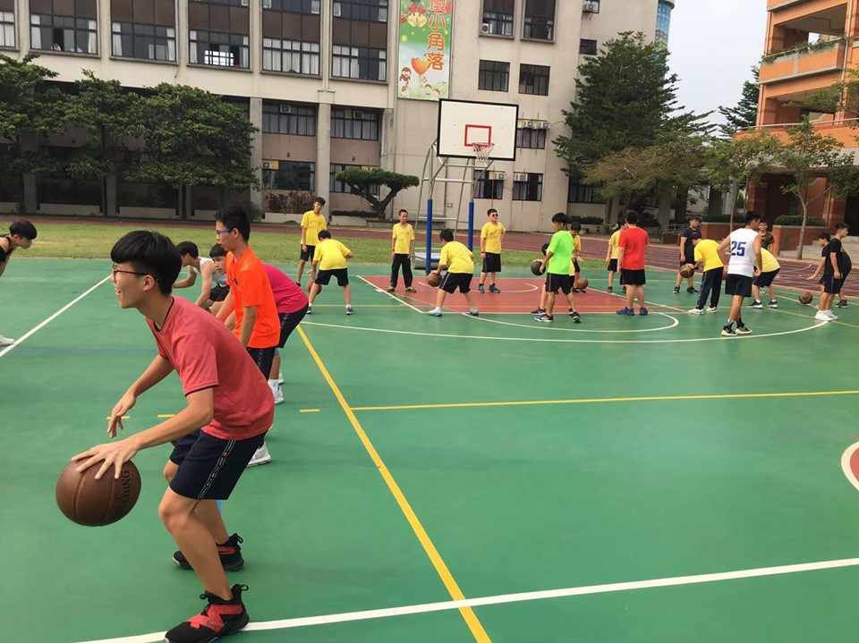
ADD YOUR TITLE
ADD YOUR TEXT
左高手運球
提高運球的穩定性
防止抄球的危機

Slide 12
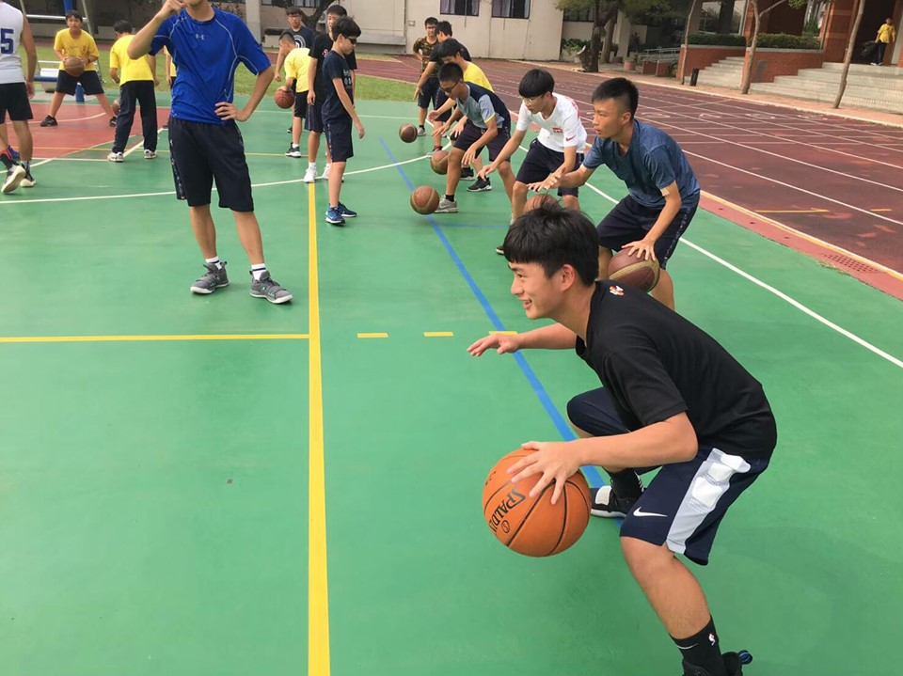
ADD YOUR TITLE
ADD YOUR TEXT
左低手運球
可增加運球的球感
和穩定性

Slide 13
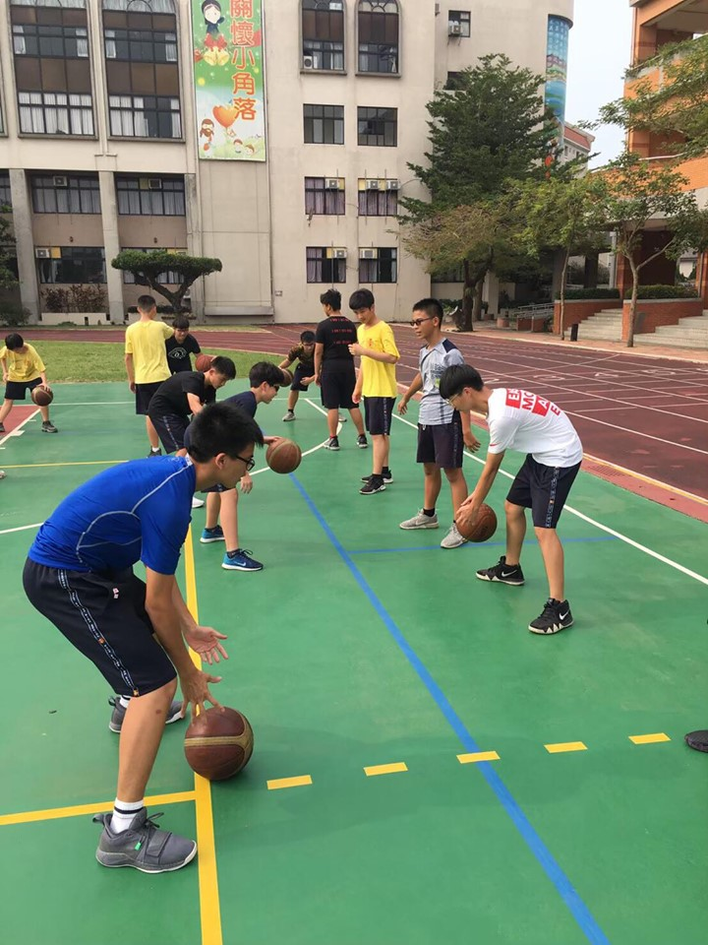
ADD YOUR TITLE
ADD YOUR TEXT
換手運球
將重心由左至右
瞬間變換
讓防守者看不到我的車尾燈

Slide 14
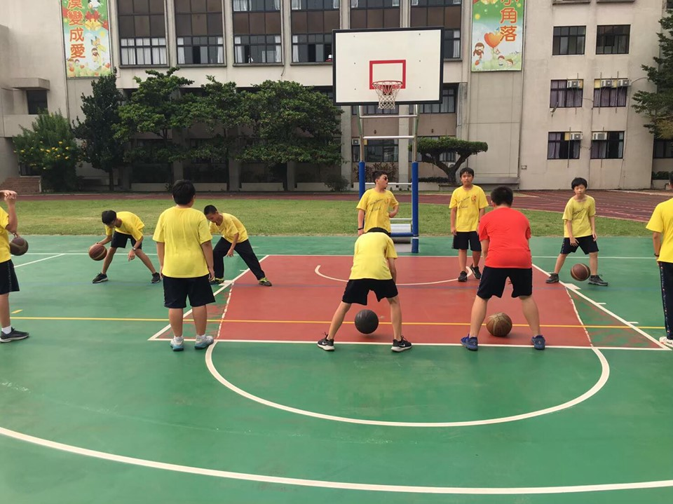
ADD YOUR TITLE
ADD YOUR TEXT
換手運球
換手運球時要記得蹲
才能達到更好的效果

Slide 15
ADD YOUR TITLE
ADD YOUR TEXT
PART
THREE
傳球

Slide 16
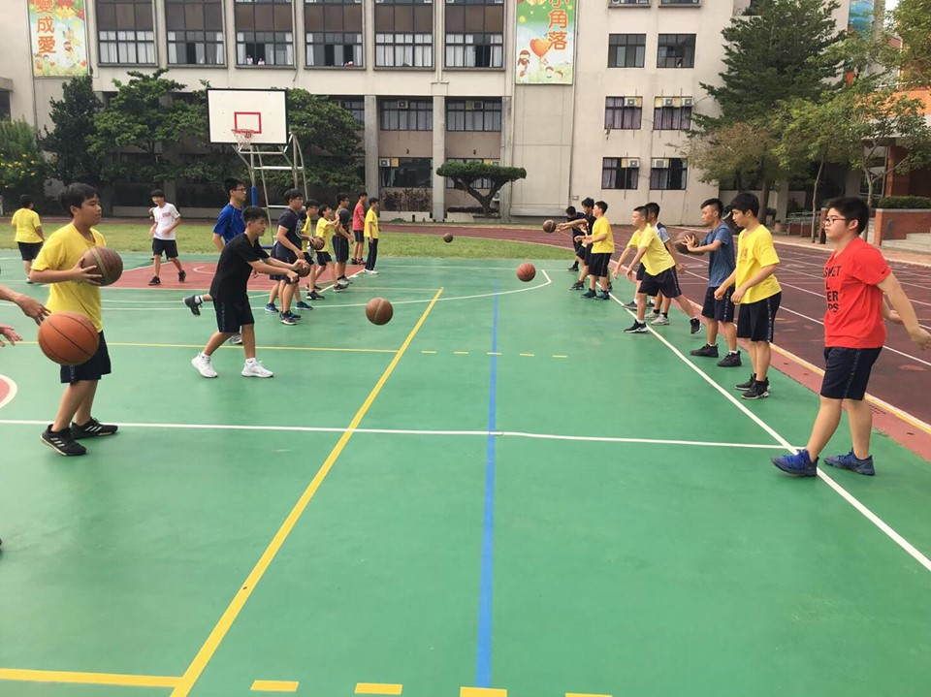
ADD YOUR TITLE
ADD YOUR TEXT
胸前傳球
可提高傳球的準度
讓射手有更舒服的接球位置

Slide 17
ADD YOUR TITLE
ADD YOUR TEXT
PART
FOUR
上籃

Slide 18
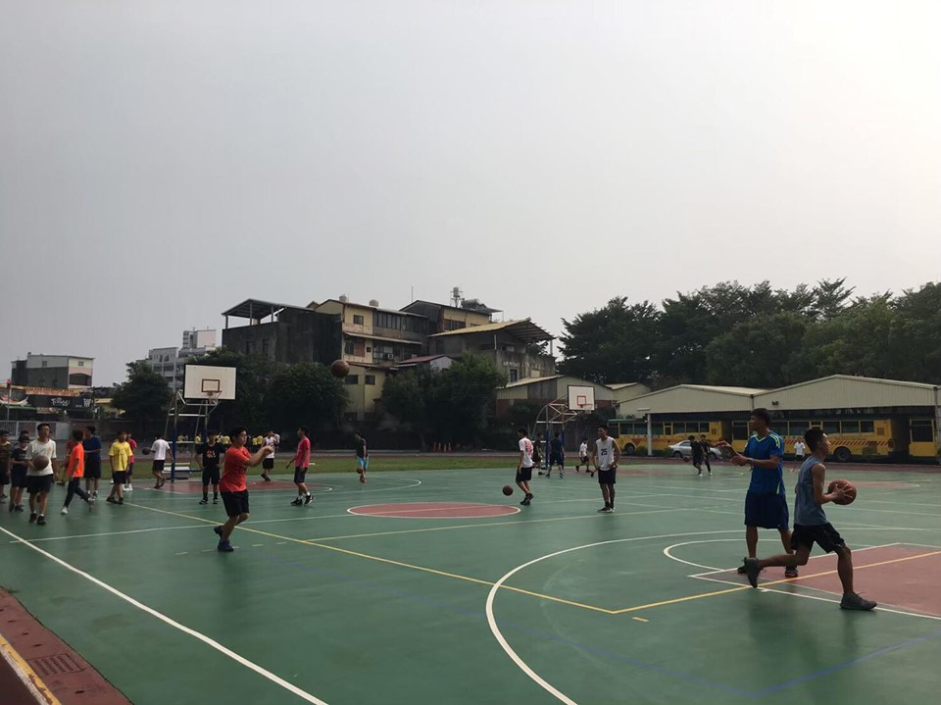
ADD YOUR TITLE
ADD YOUR TEXT
ADD YOUR TEXT
上籃是籃球場上
最容易的得分方式

Slide 19
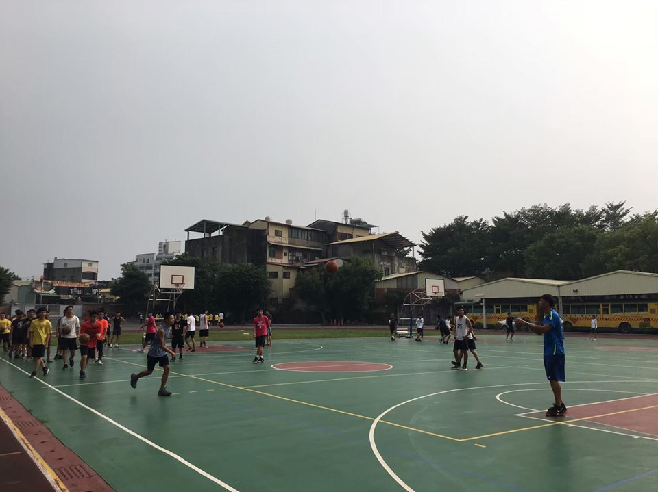
ADD YOUR TITLE
ADD YOUR TEXT
ADD YOUR TEXT
還有人將上籃變成歐洲步
先踩一步再往反方向採另一步
讓對手難以捉摸

Slide 20
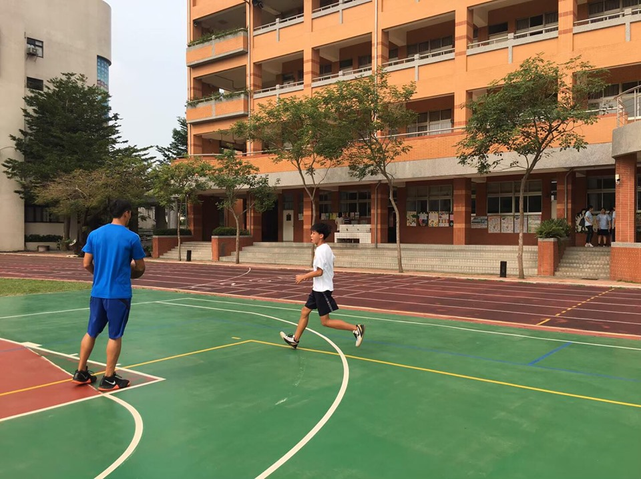
ADD YOUR TITLE
ADD YOUR TEXT
ADD YOUR TEXT
還有一步上籃
是矮個子為了避開高個子的封阻
而只踩一步就上籃

Slide 21
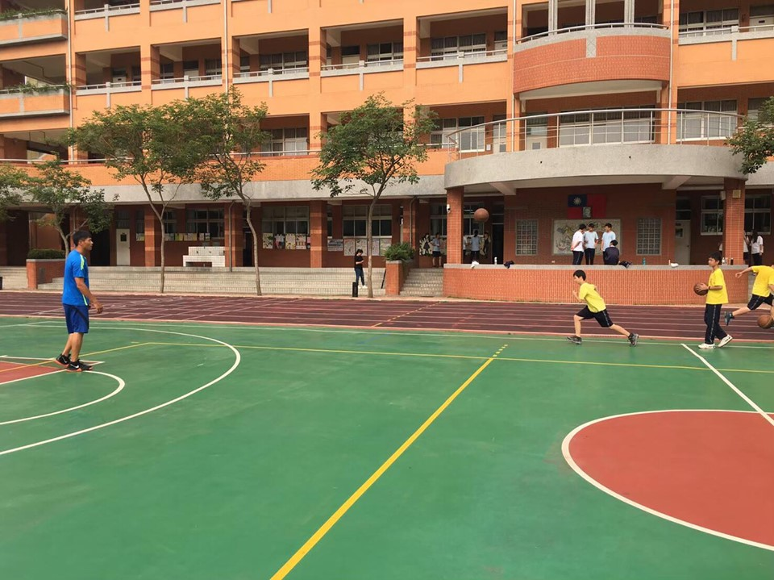
ADD YOUR TITLE
ADD YOUR TEXT
ADD YOUR TEXT
側飛上籃
將身體變成側的
飛上去上籃
是高個子或飛人快攻常用的絕招

Slide 22
ADD YOUR TITLE
THANKS
ADD YOUR TEXT

